Slide 1
Cours 7:
Traitement des données
Prof: Gauthier Gidel
23 Septembre 2024 (some of the material inspired from slides from Zico Kolter, Golnoosh Faradi, Kris Sankaran and Jhelum Chakravorty)

Slide 2
Informations
- Date butoire DM1 étendue à Mardi MINUIT
- La prochaine fois:
10 points par jour de retard
Date butoire le Lundi 2:00PM deux semaines après le TD
Le DM 2 va être présenté aujourd'hui

Slide 3
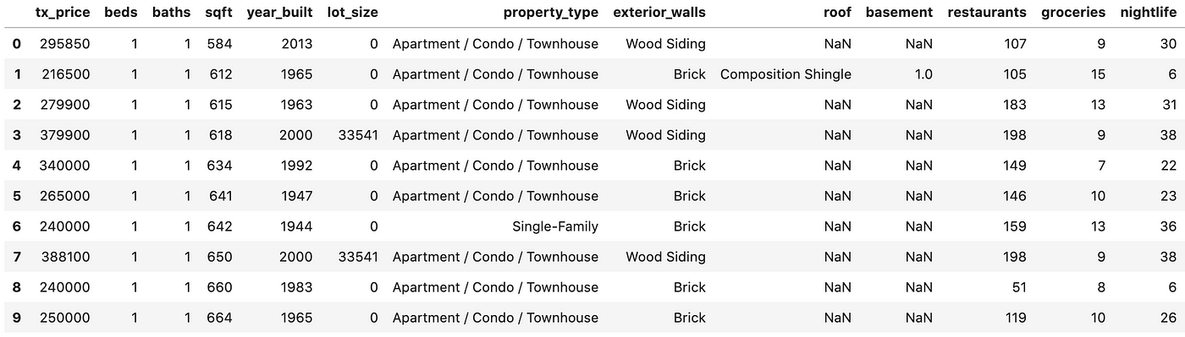
La préparation des données accapare une bonne fraction du temps d'un scientifique des données.

Slide 4
Qu'est-ce qu'une caractéristique ?

Slide 5
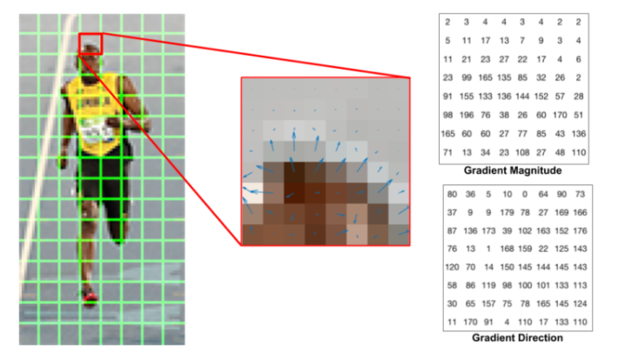
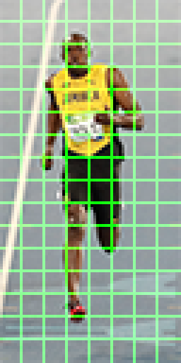
Qu'est-ce qu'une caractéristique ?
Source de l'image : https://learnopencv.com/histogram-of-oriented-gradients/
-Algorithme ML,
-Visualisation
-...
Quelques calculs
Entrée : x
Caractéristiques extraites : 𝝋(x)

Slide 6
Qu'est-ce que l'ingénierie des caractéristique ?
Étape de traitement de l'entrée (et parfois aussi de la sortie)
Incorporer la connaissance du domaine et des tâches
Avant 2012 :
Caractéristique calculées à la main (par exemple, histogrammes de gradient orienté)
Trouver de nouvelles caractéristiques était un sujet de recherche pour les experts.
Révolution de l'apprentissage en profondeur
Caractéristique apprises
Cependant, il y a encore du traitement de l'entrée ! (normalisation, encodage de sortie spécifique, détection des valeurs aberrantes)

Slide 7
Motivations pour l'ingénierie des caractéristiques

Slide 8
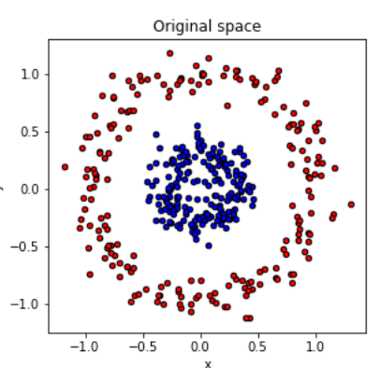
Un exemple simple
Les données sont séparables
Impossible de séparer à l'aide d'un classificateur linéaire
Source : https://www.slideshare.net/0xdata/feature-engineering-83511751

Slide 9
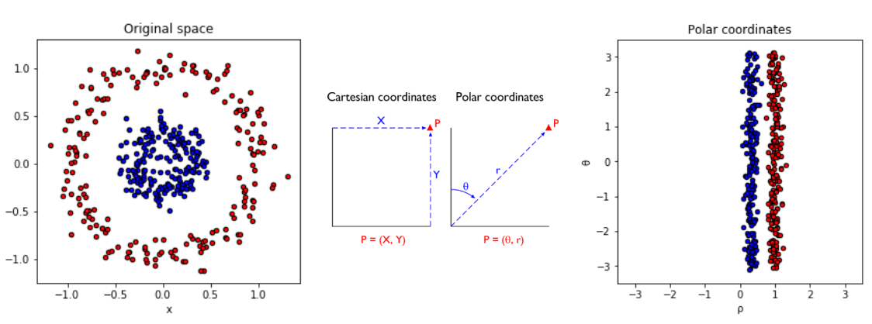
Un exemple simple
???
Source : https://www.slideshare.net/0xdata/feature-engineering-83511751

Slide 10
Quelques citations (traduises)
"Créer des caractéristiques est difficile, prend du temps et nécessite des connaissances d'expert. "L'apprentissage automatique appliqué" est essentiellement de l'ingénierie des fonctionnalités." André Ng
"Une bonne préparation des données et une ingénierie des caractéristiques font partie intégrante d'une meilleure prédiction" Marios Michailidis (KazAnova), Kaggle GrandMaster, Kaggle #3, ancien #1

Slide 11
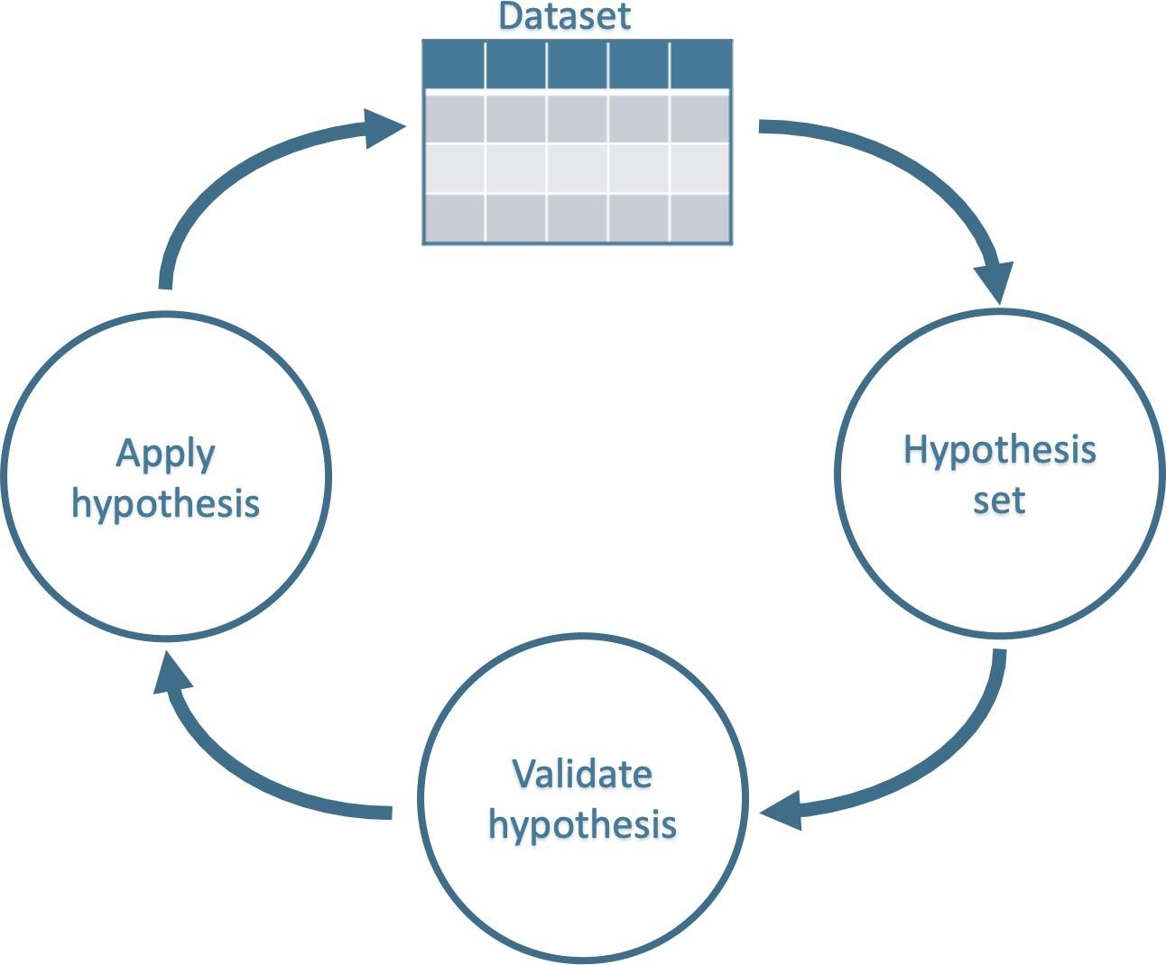
Cycle d'ingénierie des caractéristiques
Ce qui n'est pas de l'ingénierie de caractéristiques
Collecte de données
Création de la variable cible (et métrique de performance)
Suppression des doublons
Correction des classes mal étiquetées.
Source : https://www.slideshare.net/0xdata/feature-engineering-83511751

Slide 12
Cycle d'ingénierie des caractéristiques
Comment?
Connaissance du domaine
Expérience
Visualization/exploration des données.
Retour du modèle

Slide 13
Cycle d'ingénierie des caractéristiques
Comment?
Validation croisée
Mesure des métriques de performance
Processus rigoureux pour éviter des fuites d'information.

Slide 14
L'ingénierie des caractéristiques est difficile
•
De puissantes transformations de caractéristique (comme l'encodage de la sortie) peuvent introduire des fuites lorsqu'elles sont mal appliquées.
•
Nécessite généralement une connaissance du domaine sur la façon dont les caractéristiques interagissent les unes avec les autres
•
•
Prend du temps, il faut exécuter des milliers d'expériences
Pourquoi l'ingénierie des caractéristique est importante
•
Extrayez nouvelles caractéristique plus efficace, supprimez les fonctionnalités non pertinentes ou bruyantes
Des modèles plus simples avec de meilleurs résultats

Slide 15

Le nettoyage des données
Notes:
Nous allons commencer par le nettoyage des données.

Slide 16
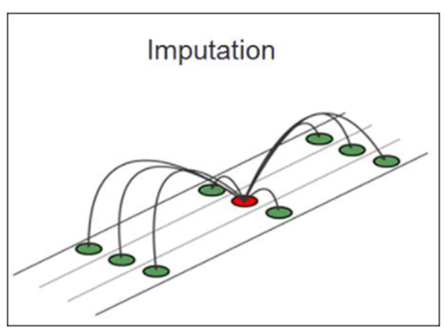
Le traitement des données manquantes
Problème courant: bases de données avec des données manquantes.
L'imputation des données
Mettre des valeurs génériques (0, Nan)
Utilise la distribution des variables présentes pour prédire les variables manquantes.
Ne concerne pas la réponse y.
Données connues
Donnée manquante à prédire
Notes:
Un des problèmes courants en sciences des données est l'existence de base de données avec des données manquantes.
Pour pallier à ce manque, On peut éliminer les entrées qui contiennent des données manquantes.
Malheureusement nous allons voir que dans certains cas, cela implique la perte d'un grand nombre d'entrée.
C'est pour ça qu'il est parfois préférable d'utiliser l'imputation des données.
L'imputation des données correspond à l'ajout des données manquantes
Pour cela on peut soit mettre des valeurs générique comme par exemple 0 ou une valeur spécial indiquant que la donnée était manquante comme par exemple Nan.
Ou alors on peut utiliser la distribution de la variable dans les données connues afin d'imputer les variables manquantes.

Slide 17
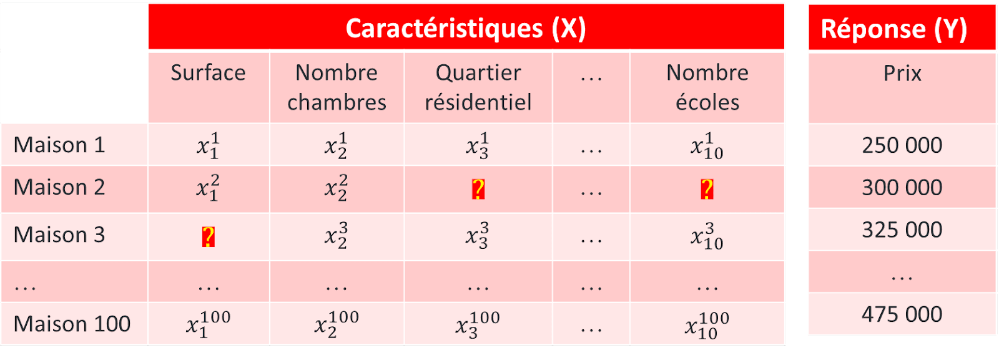
Exemple d’une base de données avec des données manquantes
Si on laisse tomber exemples avec des données manquantes, on perd 30 % des données!
Notes:
Exemple présent illustre le problème des données manquantes
Les données d'entrée sont des maisons dont les caractéristiques correspondent à la surface, au nombre de chambres, au quartier résidentiel, et au nombre d'école de chacune des maisons.
On voit qu'il manque l'information de la surface pour certaines de ces maisons.
Si on laisse tomber les entrées avec des données manquantes on va perdre une quantité significative des données.

Slide 18

La transformation des données
Notes:
Passons maintenant à la transformation des données.

Slide 19
Transformation de la cible
•
•
•
Transformation de la variable cible
Utilisez-la lorsque la variable montre une distribution asymétrique pour rendre les résidus plus proches de la "distribution normale" (courbe en cloche). Échelle logarithmique utile lorsque la cible prendre des valeurs très grandes et très petites.
•
Principalement utile pour les tâches de régression : peut améliorer l'ajustement du modèle
par exemple, log(x), log(x+1), sqrt(x), sqrt(x+1), etc.

Slide 20
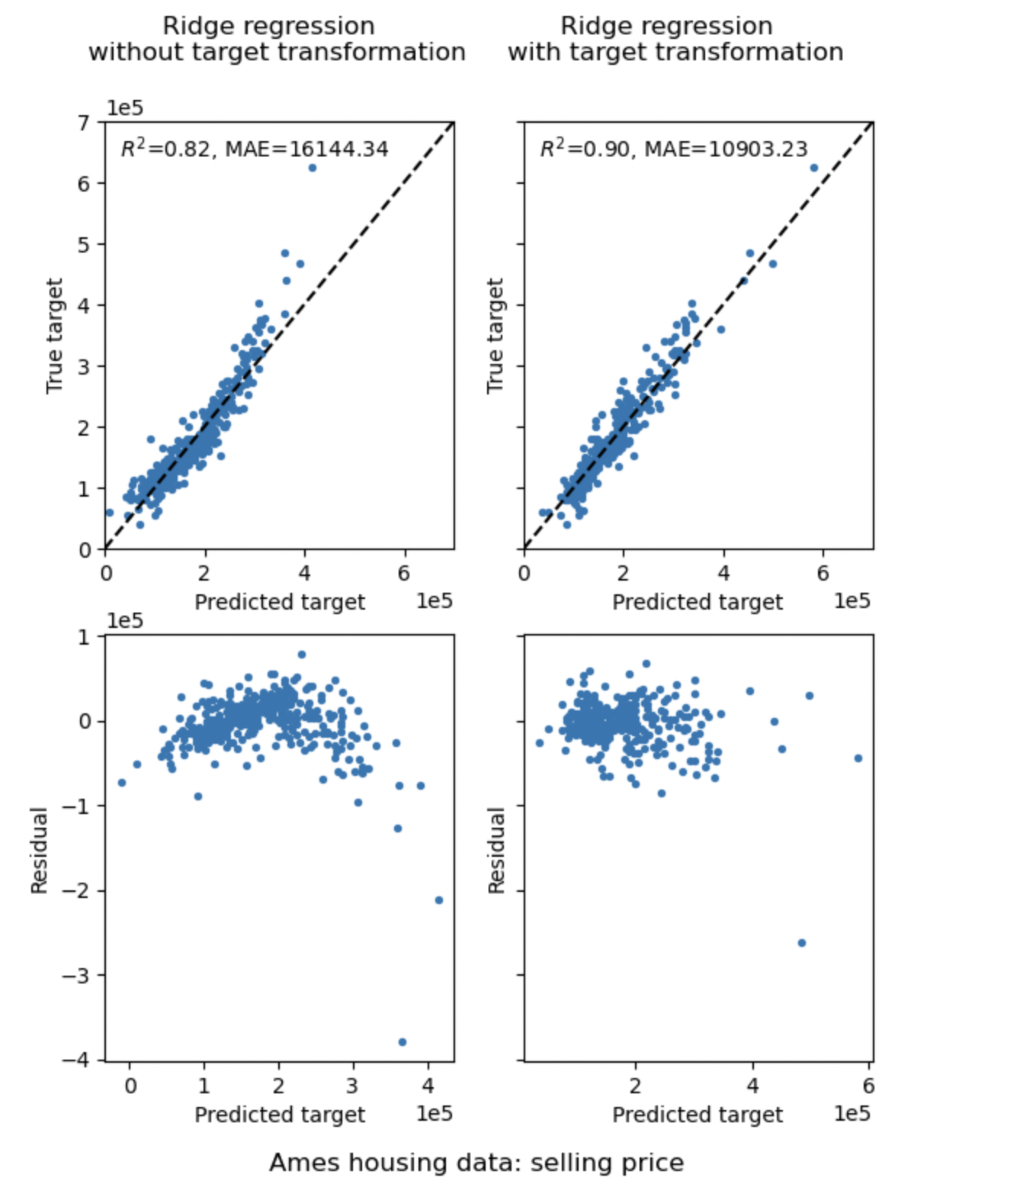
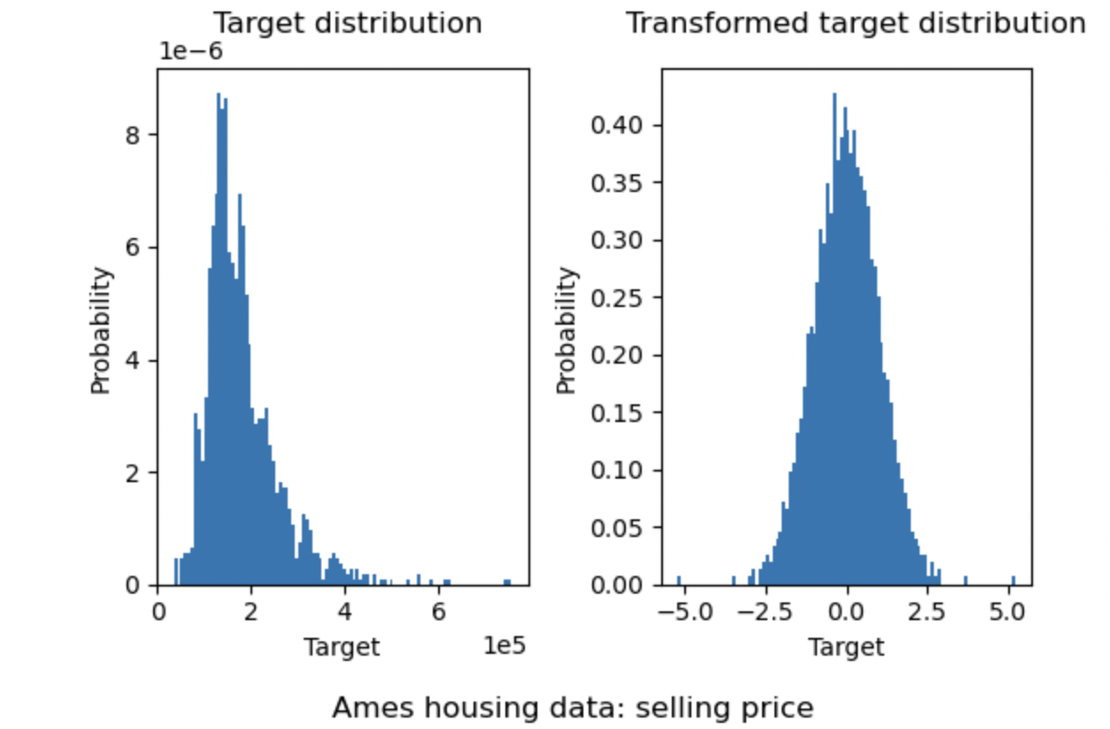
Exemple: Données Ames housing
source: https://scikit-learn.org/stable/auto_examples/compose/plot_transformed_target.html

Slide 21
Transformations des caractéristiques
Même idée.
Transformation logarithmique (ou transformation log) :
Cela aide à gérer les données asymétriques qui, après la transformation, deviennent plus proche d'une normale.
Dans la plupart des cas, l'ordre de grandeur des données change dans la plage des données.
Cela diminue également l'effet des valeurs aberrantes, en raison de la normalisation des différences de magnitude.

Slide 22
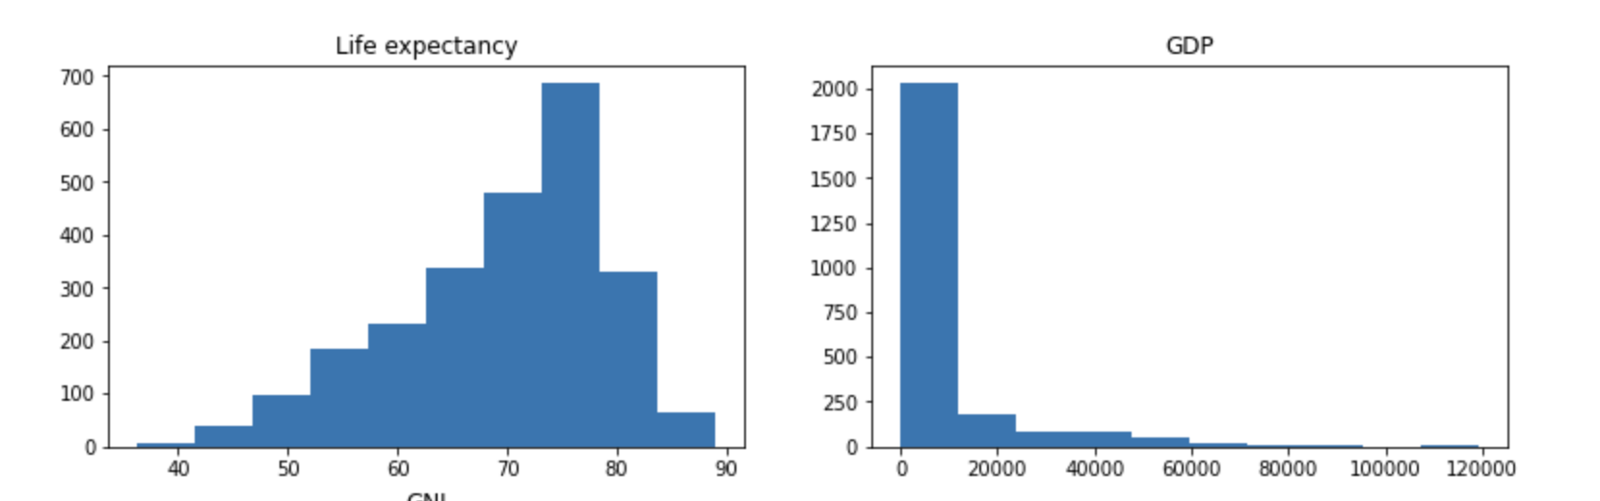
Example
jeu de données Kaggle:
- GDP (produit intérieur brut) et Espérance de vie.
Doit-on transformer une des deux caractéristique?

Slide 23
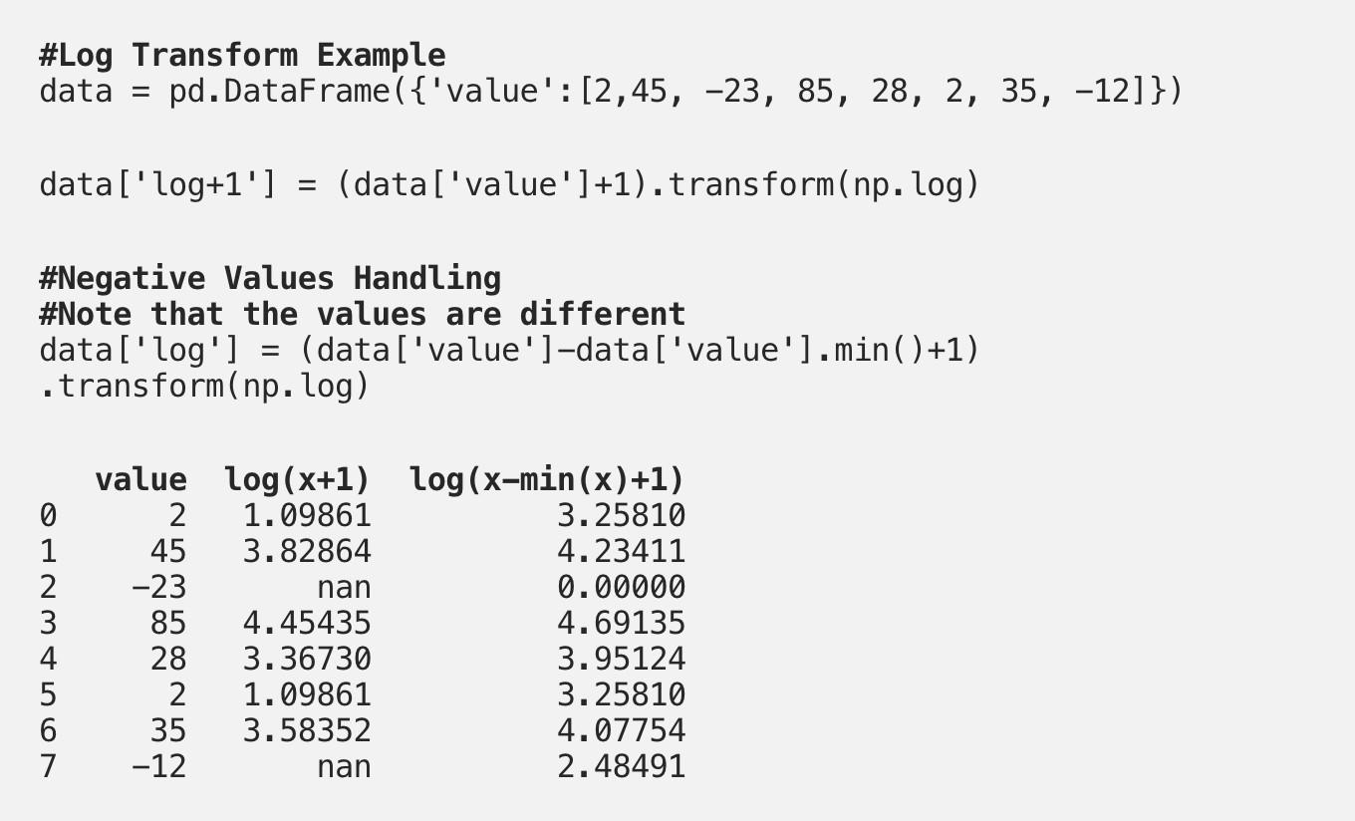
Transformations
•
Les données doivent avoir des valeurs positives, sinon vous recevez une erreur. De plus, si les petites valeurs ne doivent pas être prise en compte vous pouvez ajouter 1 à vos données avant de les transformer.
Ainsi, vous vous assurez que la sortie de la transformation est positive.

Slide 24
Encodage des caractéristiques
•
Transformez les caractéristiques catégorielles en caractéristiques numériques pour fournir des informations plus précises
•
Aider à capturer explicitement les relations non linéaires et les interactions entre les valeurs des fonctionnalités
•
La plupart des outils d'apprentissage automatique n'acceptent que des nombres comme entrée, par exemple xgboost, gbm, glmnet, libsvm, liblinear, etc.

Slide 26


Conversion des valeurs catégoriques en valeurs numériques
Les variables catégoriques contiennent des catégories qui ne sont pas comparables.
P. ex: Property type = [...,...,...]
Ces variables sont converties en variables factices binaires. (Encodage à chaud: One-Hot Encoding)
Conserve toutes les informations des variables catégoriques.
Convient aux modèles linéaires en AA.
Augmente la dimensionnalité des variables à traiter.
Peut introduire des informations redondantes.
Notes:
Passons maintenant à la conversion des valeurs catégorique en valeur numérique.
Les variables catégories peuvent contenir des entrées qui ne sont pas comparables. par exemple la catégorie des couleurs: rouge vert ou bleu.
Dans ce cas présent on peut pas dire si rouge est plus grand ou plus petit que vert ou bleu.
Juste te dire que rouge vert et bleu sont différents.
Une manière de convertir séparable catégorique numérique est l'encodage à chaud.
L'avantage de cette encodage est qu'il conserve toutes les informations ont été variables catégoriques.
Il convient très bien au modèle linéaire en apprentissage automatique.
Le problème est qu'ils augmente la dimensionnalité des variables à traiter, il peut aussi induire des informations redondante.

Slide 27
Chaque catégories peut être transformée en k variables binaires factices (dummy variables)
Exemple: La couleur bleu est codée comme [0, 0, 1]
Représentation utilisée dans
Méthodes basées sur des arbres de décision
Méthodes de régression linéaire utilisant la sélection de variables
1 variable
3 variables
Couleur
Rouge
Vert
Bleu
r | v | b
1 | 0 | 0
0 | 1 | 0
0 | 0 | 1
Valeurs
Encodage à chaud
Attention: Les trois variables r, g et v sont corrélées!
Notes:
Il existe deux grands types d’encodage a chaud.
Considérons que nous avons k catégories.
Le 1er cas on transforme chaque catégorie en k variable binaire factice.
La k-ème catégorie sera représenté par un vecteur avec des zéros partout excepté à la k-ème position.
Dans cet exemple avec 3 couleurs: la catégorie rouge sera représenté par le vecteur [0,0,1] la catégorie verte sera représenté par le vecteur [0,1,0] et la catégorie bleue sera représenté par la variable [0,0,1].
Il est important de réaliser que les variables du vecteur de représentation sont corrélées: Au moins et au plus une des entrées est égale a 1.
Cette représentation est utilisé dans les méthodes basées sur des arbres de décision et dans les méthodes de régression linéaire utilisant la sélection de variables.

Slide 28
Conversion des valeurs ordinales en valeurs numériques
Les variables ordinales contiennent des catégories dont l’ordre est important:
P. ex: note_finale = [A, B, C, D, E] avec A > B > C > D > E, eg: surface habitable, note d'isolation.
On les convertit en valeurs entières (encodage ordinal)
note_finale = [0, 1, 2, 3, 4] avec A = 4, B = 3, …
Représentation utilisée dans
Méthodes basées sur des arbres de décision
Méthodes de régression linéaire si
Beaucoup de catégories
Les valeurs numériques implicites des catégories sont distribuées linéairement
Notes:
Lorsque l'on a des variables catégorique ordinale On veut utiliser une représentation qui conserve cet ordre.
On ne veut donc pas utiliser l'encodage chaud. À la place on va donc utiliser l’encodage ordinal.
Idée est très simple on va convertir les verbes catégorique en valeurs entières.
Par exemple dans le cas de notre finale un examen qui sont A,B.C.D. et E on sait qu'il existe un nombre entre ces notes.
Va donc les convertir en valeur entière qui conservent l’ordre. A va correspondre a la valeur 4, B a la valeur 3 et ainsi de suite
Cette représentation est beaucoup utilisé dans les méthodes basées sur des arbre de décision
Ainsi que dans les méthodes de régression linéaire si on a beaucoup de catégorie ou si les valeurs numériques implicites de chaque catégorie sont distribuées linéairement.

Slide 29
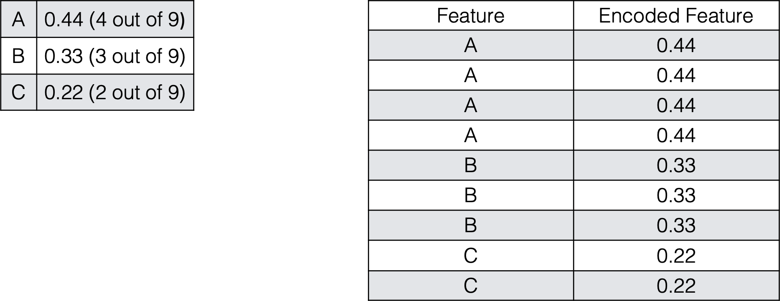
Encodage de fréquence
•
Encodage des niveaux catégoriels de caractéristiques en valeurs comprises entre 0 et 1 en fonction de leur fréquence relative
Utile si: Beaucoup de valeurs pour la caractéristique. Ces valeurs ont une fréquence différente. Example: pays, catégorie de produit au supermarché, code postal

Slide 30
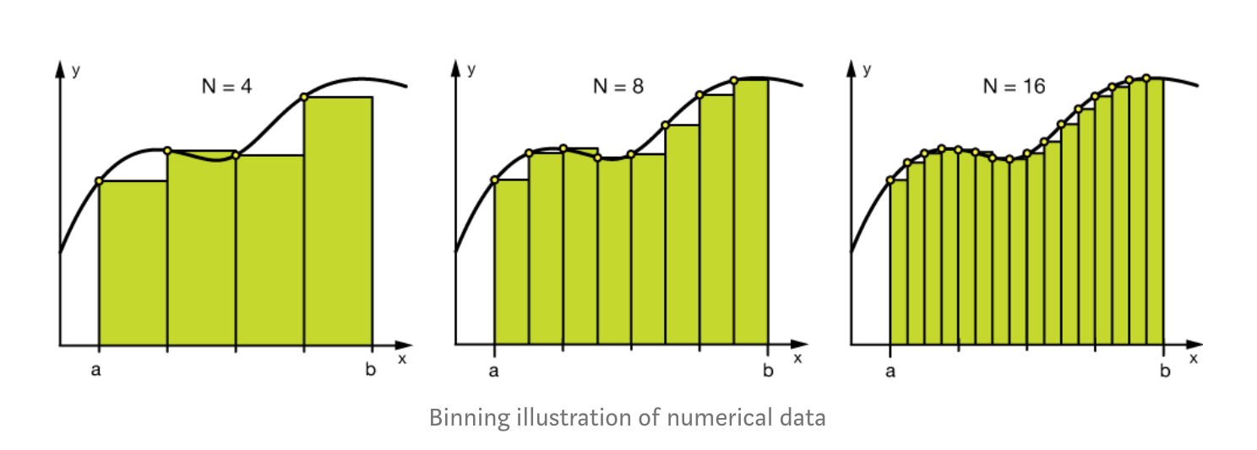
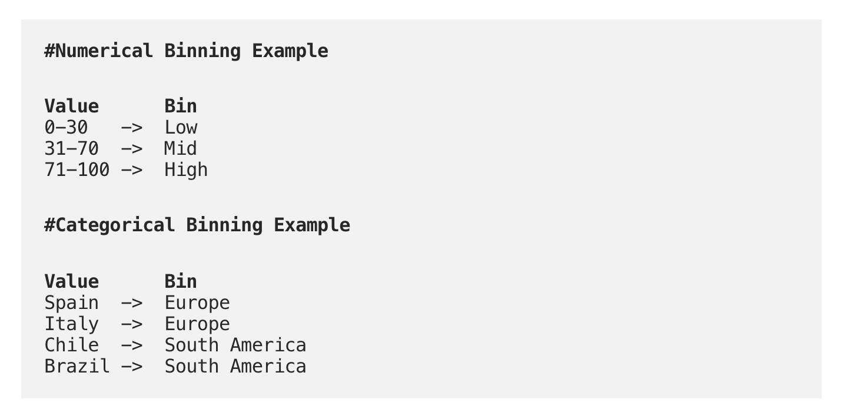
Regroupement (Binning)
•
Le regroupement peut être appliqué à la fois aux données catégoriques et numériques :
•
Exemple

Slide 31
Regroupement (binning)
•
La principale motivation du regroupement (binning) est de rendre le modèle plus robuste et d'éviter le surentraînement, cependant, cela a un coût sur les performances.
•
Le compromis entre performance et surajustement est le point clé du processus de regroupement.
•
Regroupement numérique : le regroupement peut être redondant en raison de son effet sur les performances du modèle.
•
Regroupement catégorique : les étiquettes à basses fréquences affectent probablement négativement la robustesse des modèles statistiques. Ainsi, l'attribution d'une catégorie générale à ces valeurs moins fréquentes permet de conserver la robustesse du modèle.

Slide 32
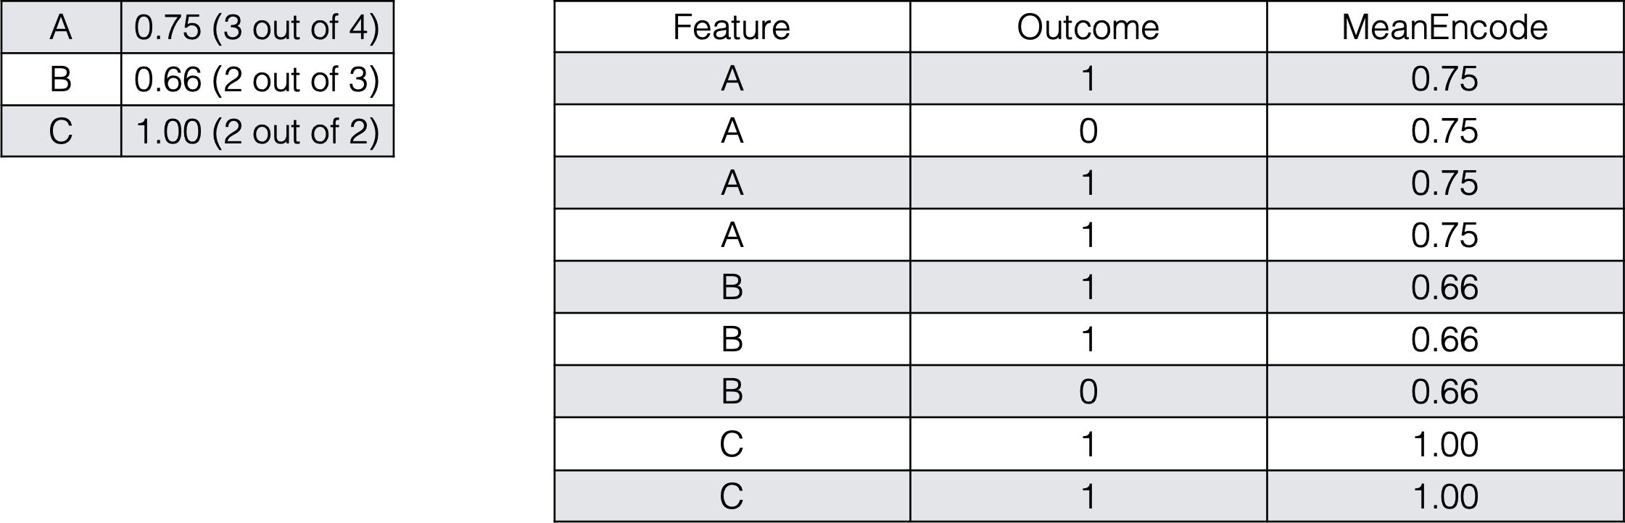
Encodage moyen d'étiquette
•
Au lieu d'encoder des variables catégoriques et d'augmenter le nombre de caractéristiques, nous pouvons encoder chaque niveau comme la moyenne de la réponse.
Idée : Donner directement les informations pertinentes au modèle ! Problème : peut conduire à du surapprentissage et à des bias!!!

Slide 33
Encodage moyen d'étiquette
•
Il est préférable de calculer la moyenne pondérée de la moyenne globale de l'ensemble d'apprentissage et de la moyenne du niveau :
•
Les pondérations sont basées sur la fréquence des niveaux, c'est-à-dire que si une catégorie n'apparaît que quelques fois dans l'ensemble de données, sa valeur codée sera proche de la moyenne globale au lieu de la moyenne de ce niveau.
n : nombre d'exemple dans la catégorie

Slide 34
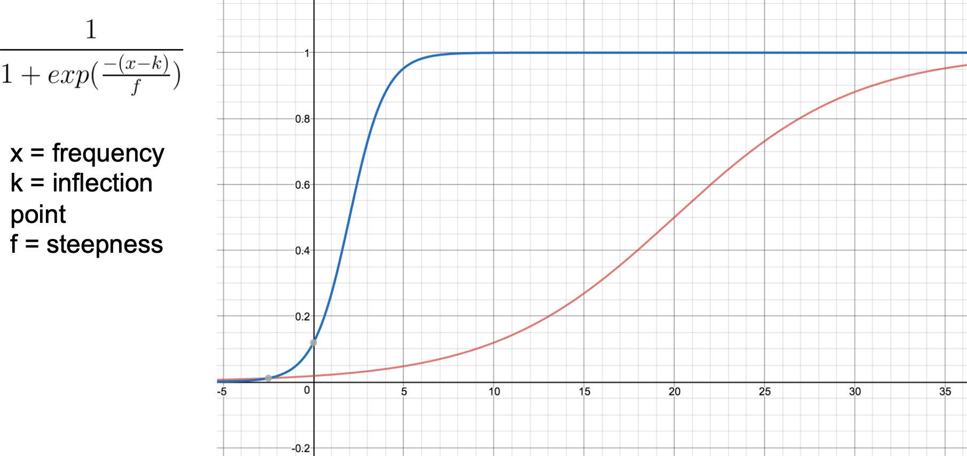
Encodage moyen d'étiquette
Fonction de lissage 𝝀

Slide 35
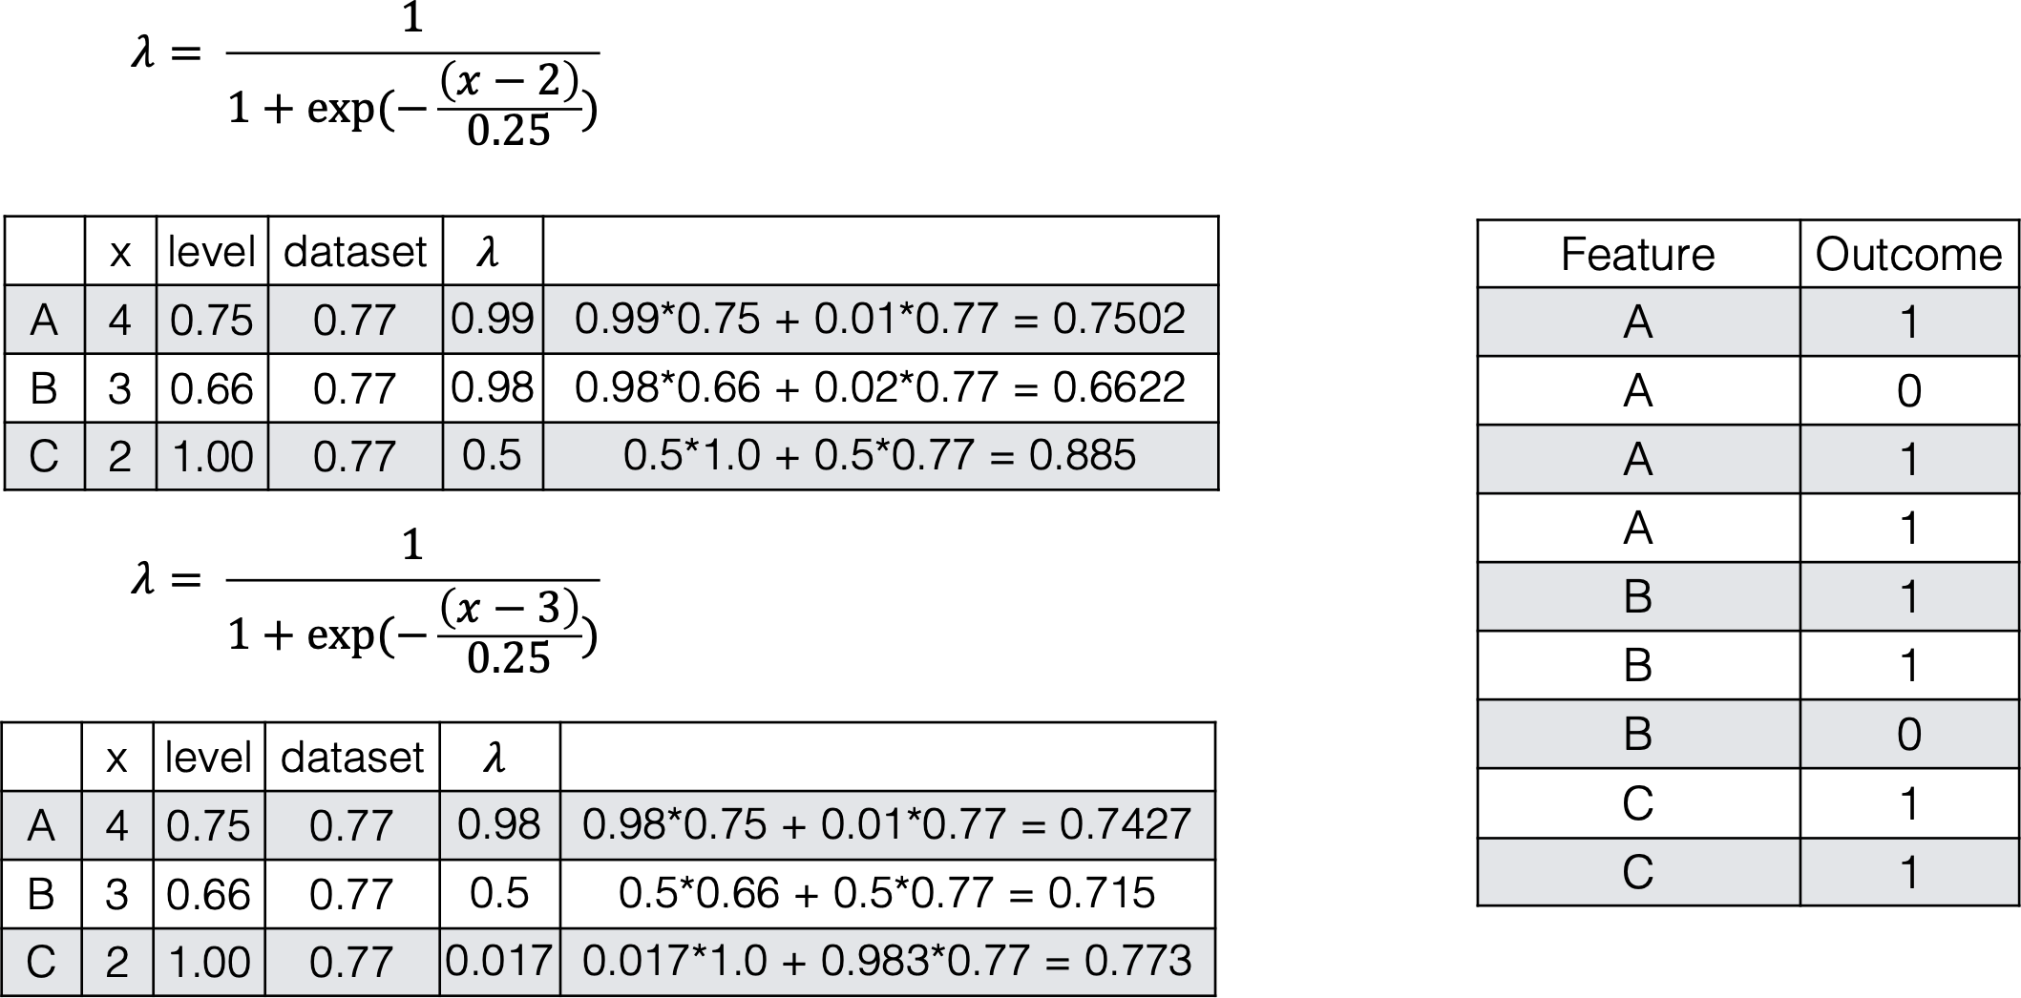
Encodage moyen d'étiquette: Lissage

Slide 36
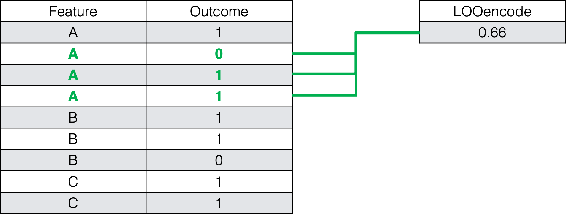
Encodage moyen d'étiquette: schéma leave-one-out
•
Pour éviter le surapprentissage, nous pourrions utiliser le schéma leave-one-out

Slide 37
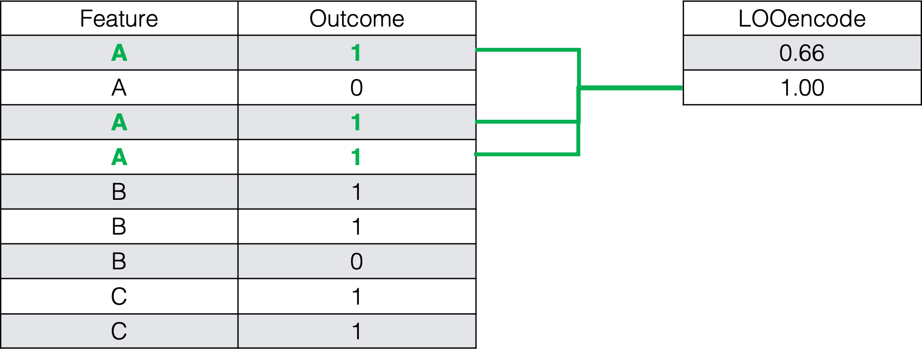
Encodage moyen d'étiquette: schéma leave-one-out
•
Pour éviter le surajustement, nous pourrions utiliser le schéma leave-one-out

Slide 38
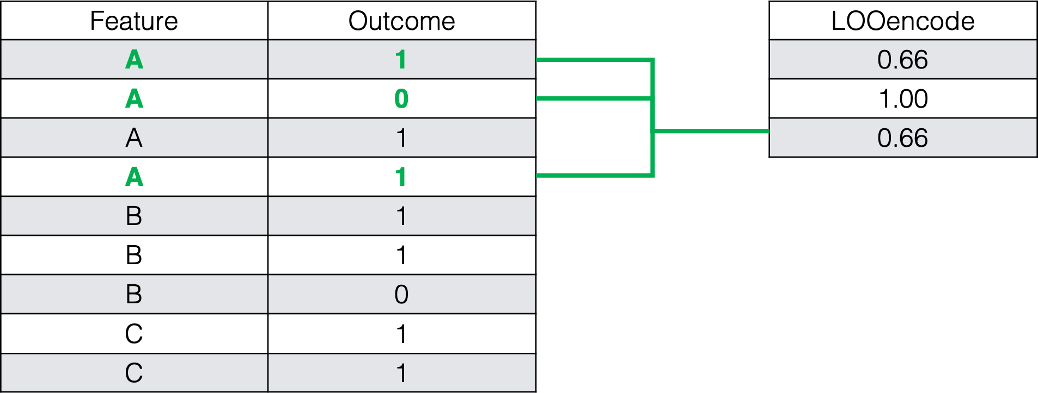
Encodage moyen d'étiquette: schéma leave-one-out
•
Pour éviter le surajustement, nous pourrions utiliser le schéma leave-one-out

Slide 39
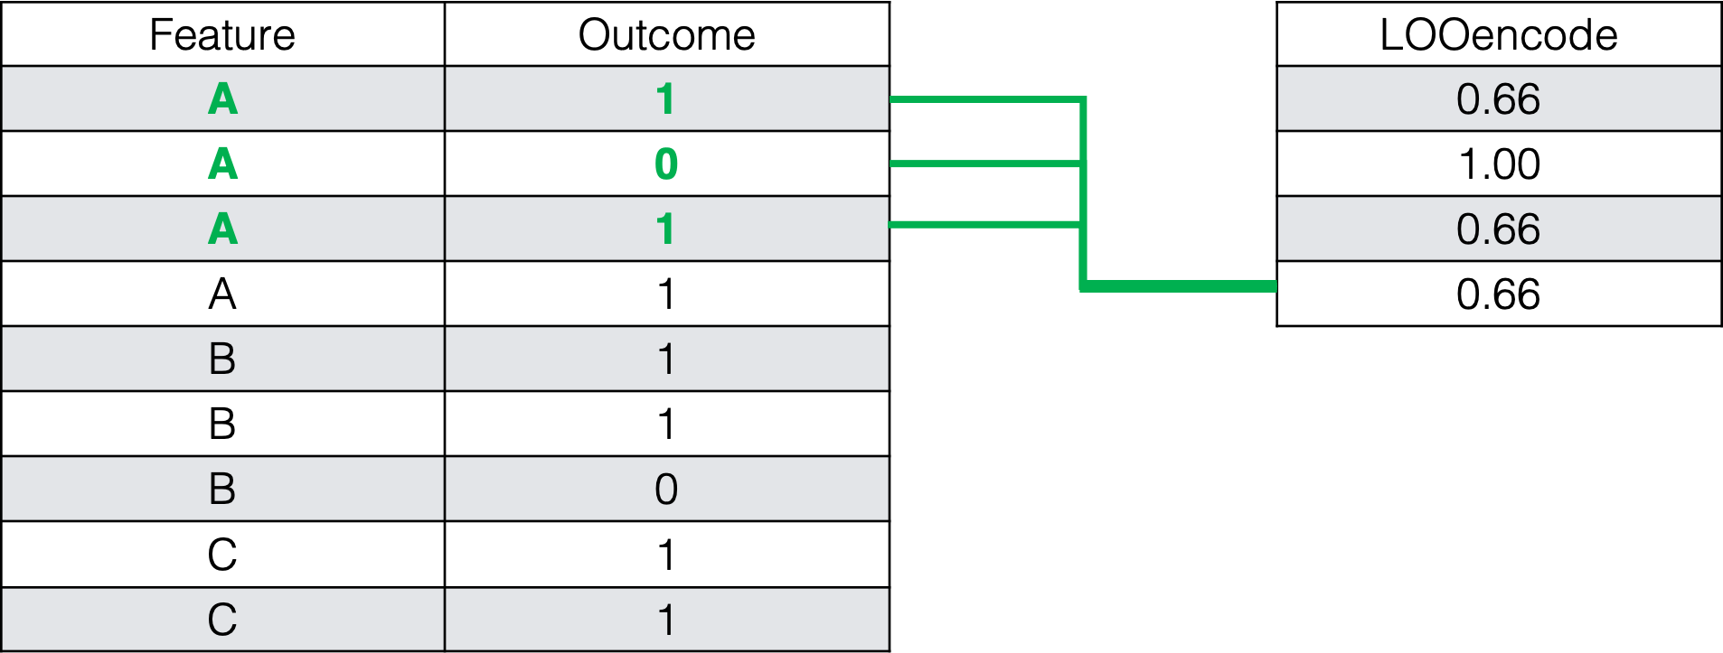
Encodage moyen d'étiquette: schéma leave-one-out
•
Pour éviter le surajustement, nous pourrions utiliser le schéma leave-one-out

Slide 40
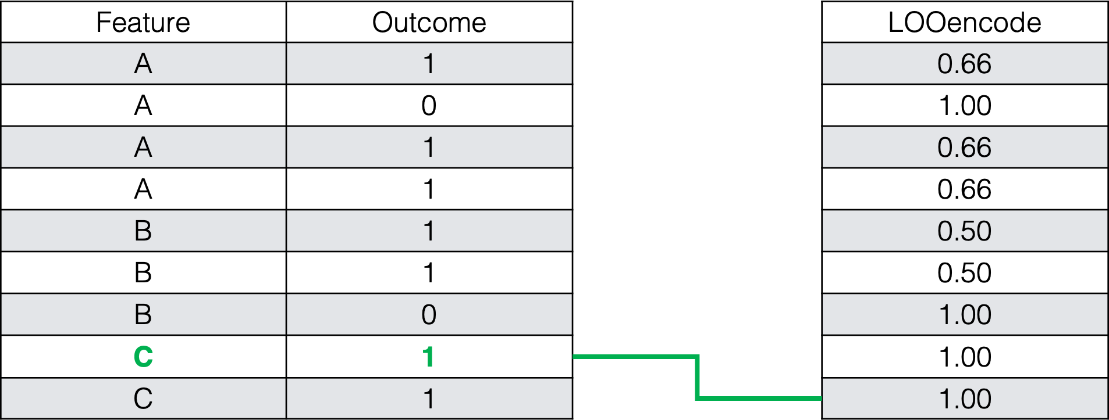
Encodage moyen d'étiquette: schéma leave-one-out
•
Pour éviter le surajustement, nous pourrions utiliser le schéma leave-one-out

Slide 41
Encodage moyen d'étiquette
Quand l'utiliser?
Caractéristiques à cardinalité élevée :
caractéristique avec un grand nombre de catégories peut être difficile à encoder : one-hot génère trop de fonctionnalités
Un encodage cible dérive des nombres pour les catégories à l'aide de la propriété la plus importante de l'entité : sa relation avec la cible.
Caractéristiques motivées par le domaine : par expérience, vous pourriez soupçonner qu'une caractéristique catégorique devrait être importante même l'algorithme d'apprentissage a du mal à l'utiliser.
Un encodage cible peut aider à révéler le véritable caractère informatif d'une caractéristique.

Slide 42
Conclusion
- Transformation logarithmique quand les ordres de grandeurs sont important.
- Trois grand types d'encodage de caractéristiques catégoriques:
Encodage à chaud
super flexible mais augmente la dimensionnalité
Exemple: type de propriété
Encodage en valeur ordinale
prend peu de place mais suppose un ordre entres les caractéristiques
Exemple: note d'isolation
Encodage moyen d'étiquette
Prend peu de place mais peut créer des biais et du sur-apprentissage
Exemple: code-postal.

